Slide 1
Вероятностный подход к обработке последовательных данных
Обучающийся: А. М. Гузенко, 4 курс, д/о
Научный руководитель: А. Ф. Клинских, д. ф.-м. н, профессор
Photo by Charles Forerunner on Unsplash
Notes:
© Copyright Showeet.com – Creative & Free PowerPoint Templates

Slide 2
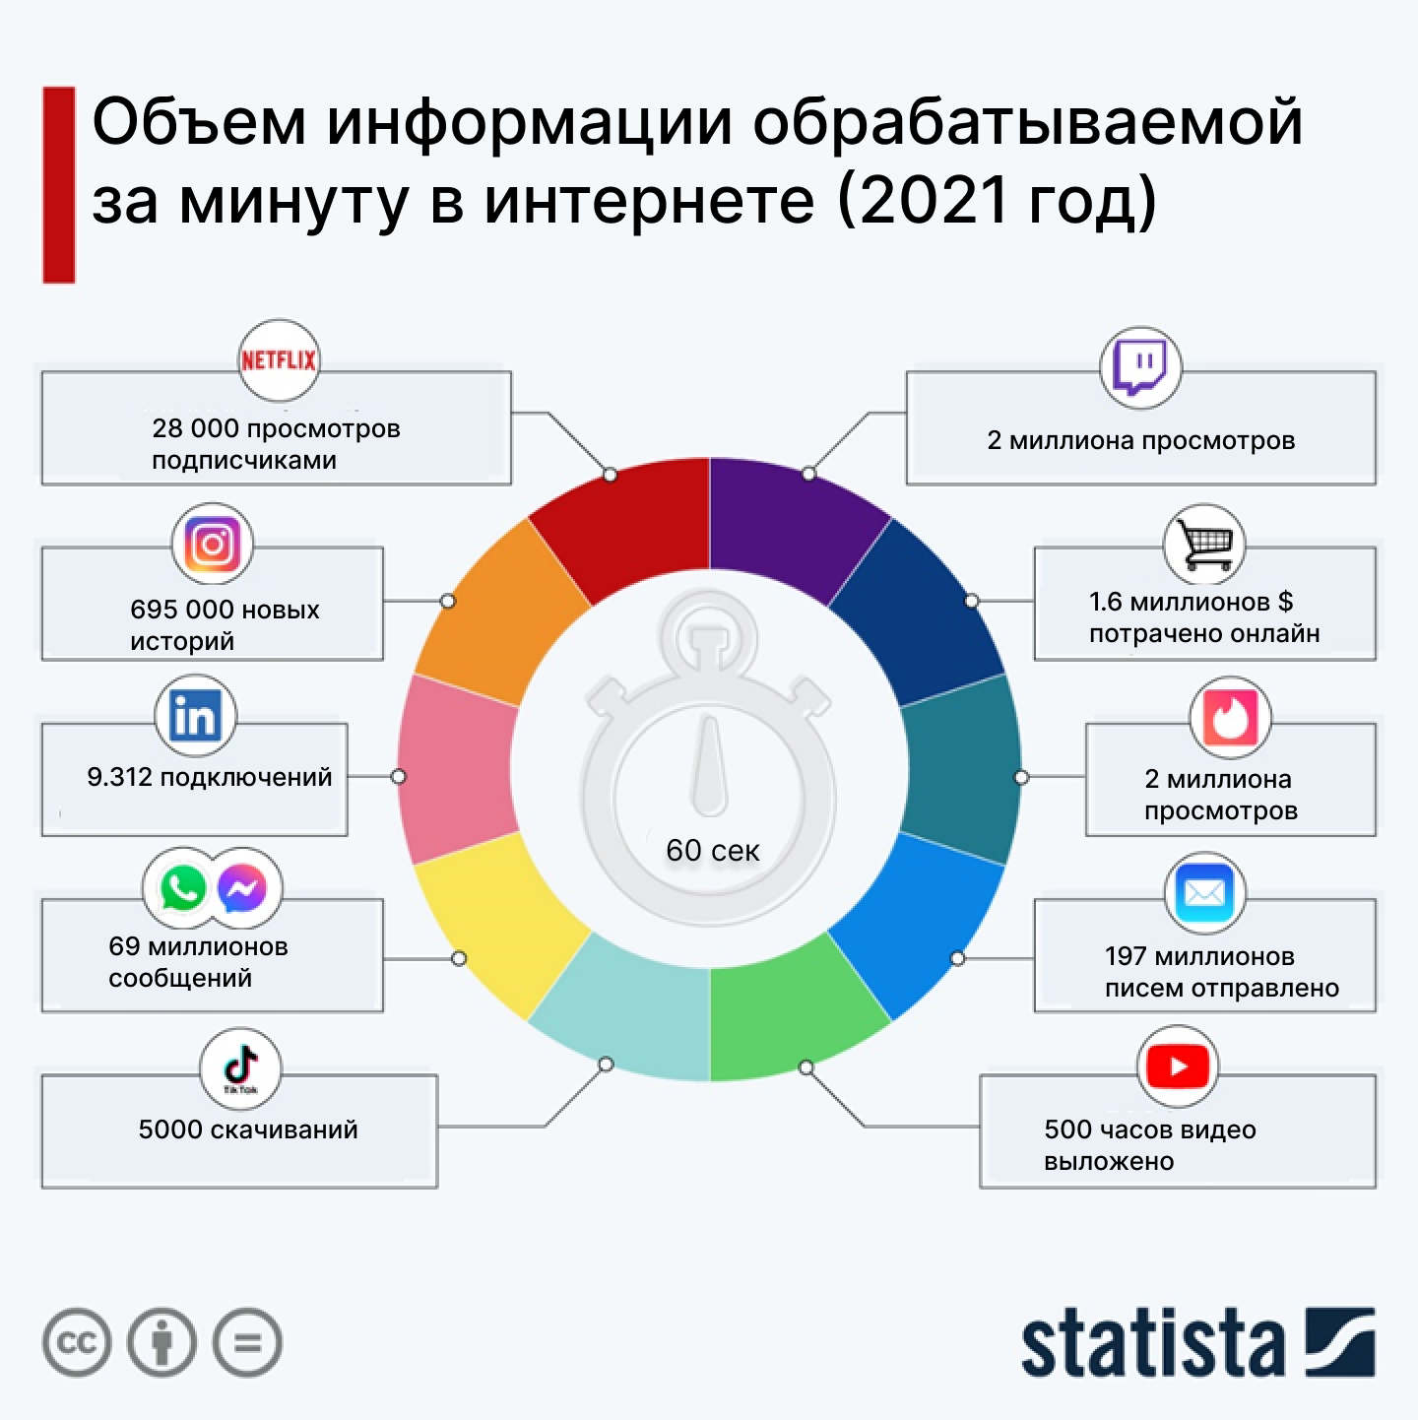
Характеристика проблемы
Из-за роста количества данных и слабого развития вычислительных мощностей, для машинного обучения актуален вопрос эффективности алгоритмов.
Для решения данной проблемы используются как другие вычислительные модели, на основе квантовых алгоритмов, так и поиск более эффективных алгоритмов для обучения модели.
Notes:
© Copyright Showeet.com – Creative & Free PowerPoint Templates

Slide 3
Постановка задачи
Рассмотреть теорему Байеса в машинном обучении
Рассмотреть современные алгоритмы, применяемые в вероятностном подходе
Проанализировать результаты работы алгоритмов
Сравнить классический и вероятностный подход
Notes:
© Copyright Showeet.com – Creative & Free PowerPoint Templates

Slide 4



Теорема Байеса
$P\left(model\right)$ - априорная вероятность
$P\left(model | data\right)$ - апостериорная вероятность
$P\left(data | model\right)$ - правдоподобие
$P\left(data\right)$ - предельное правдоподобие
Notes:
© Copyright Showeet.com – Creative & Free PowerPoint Templates

Slide 5
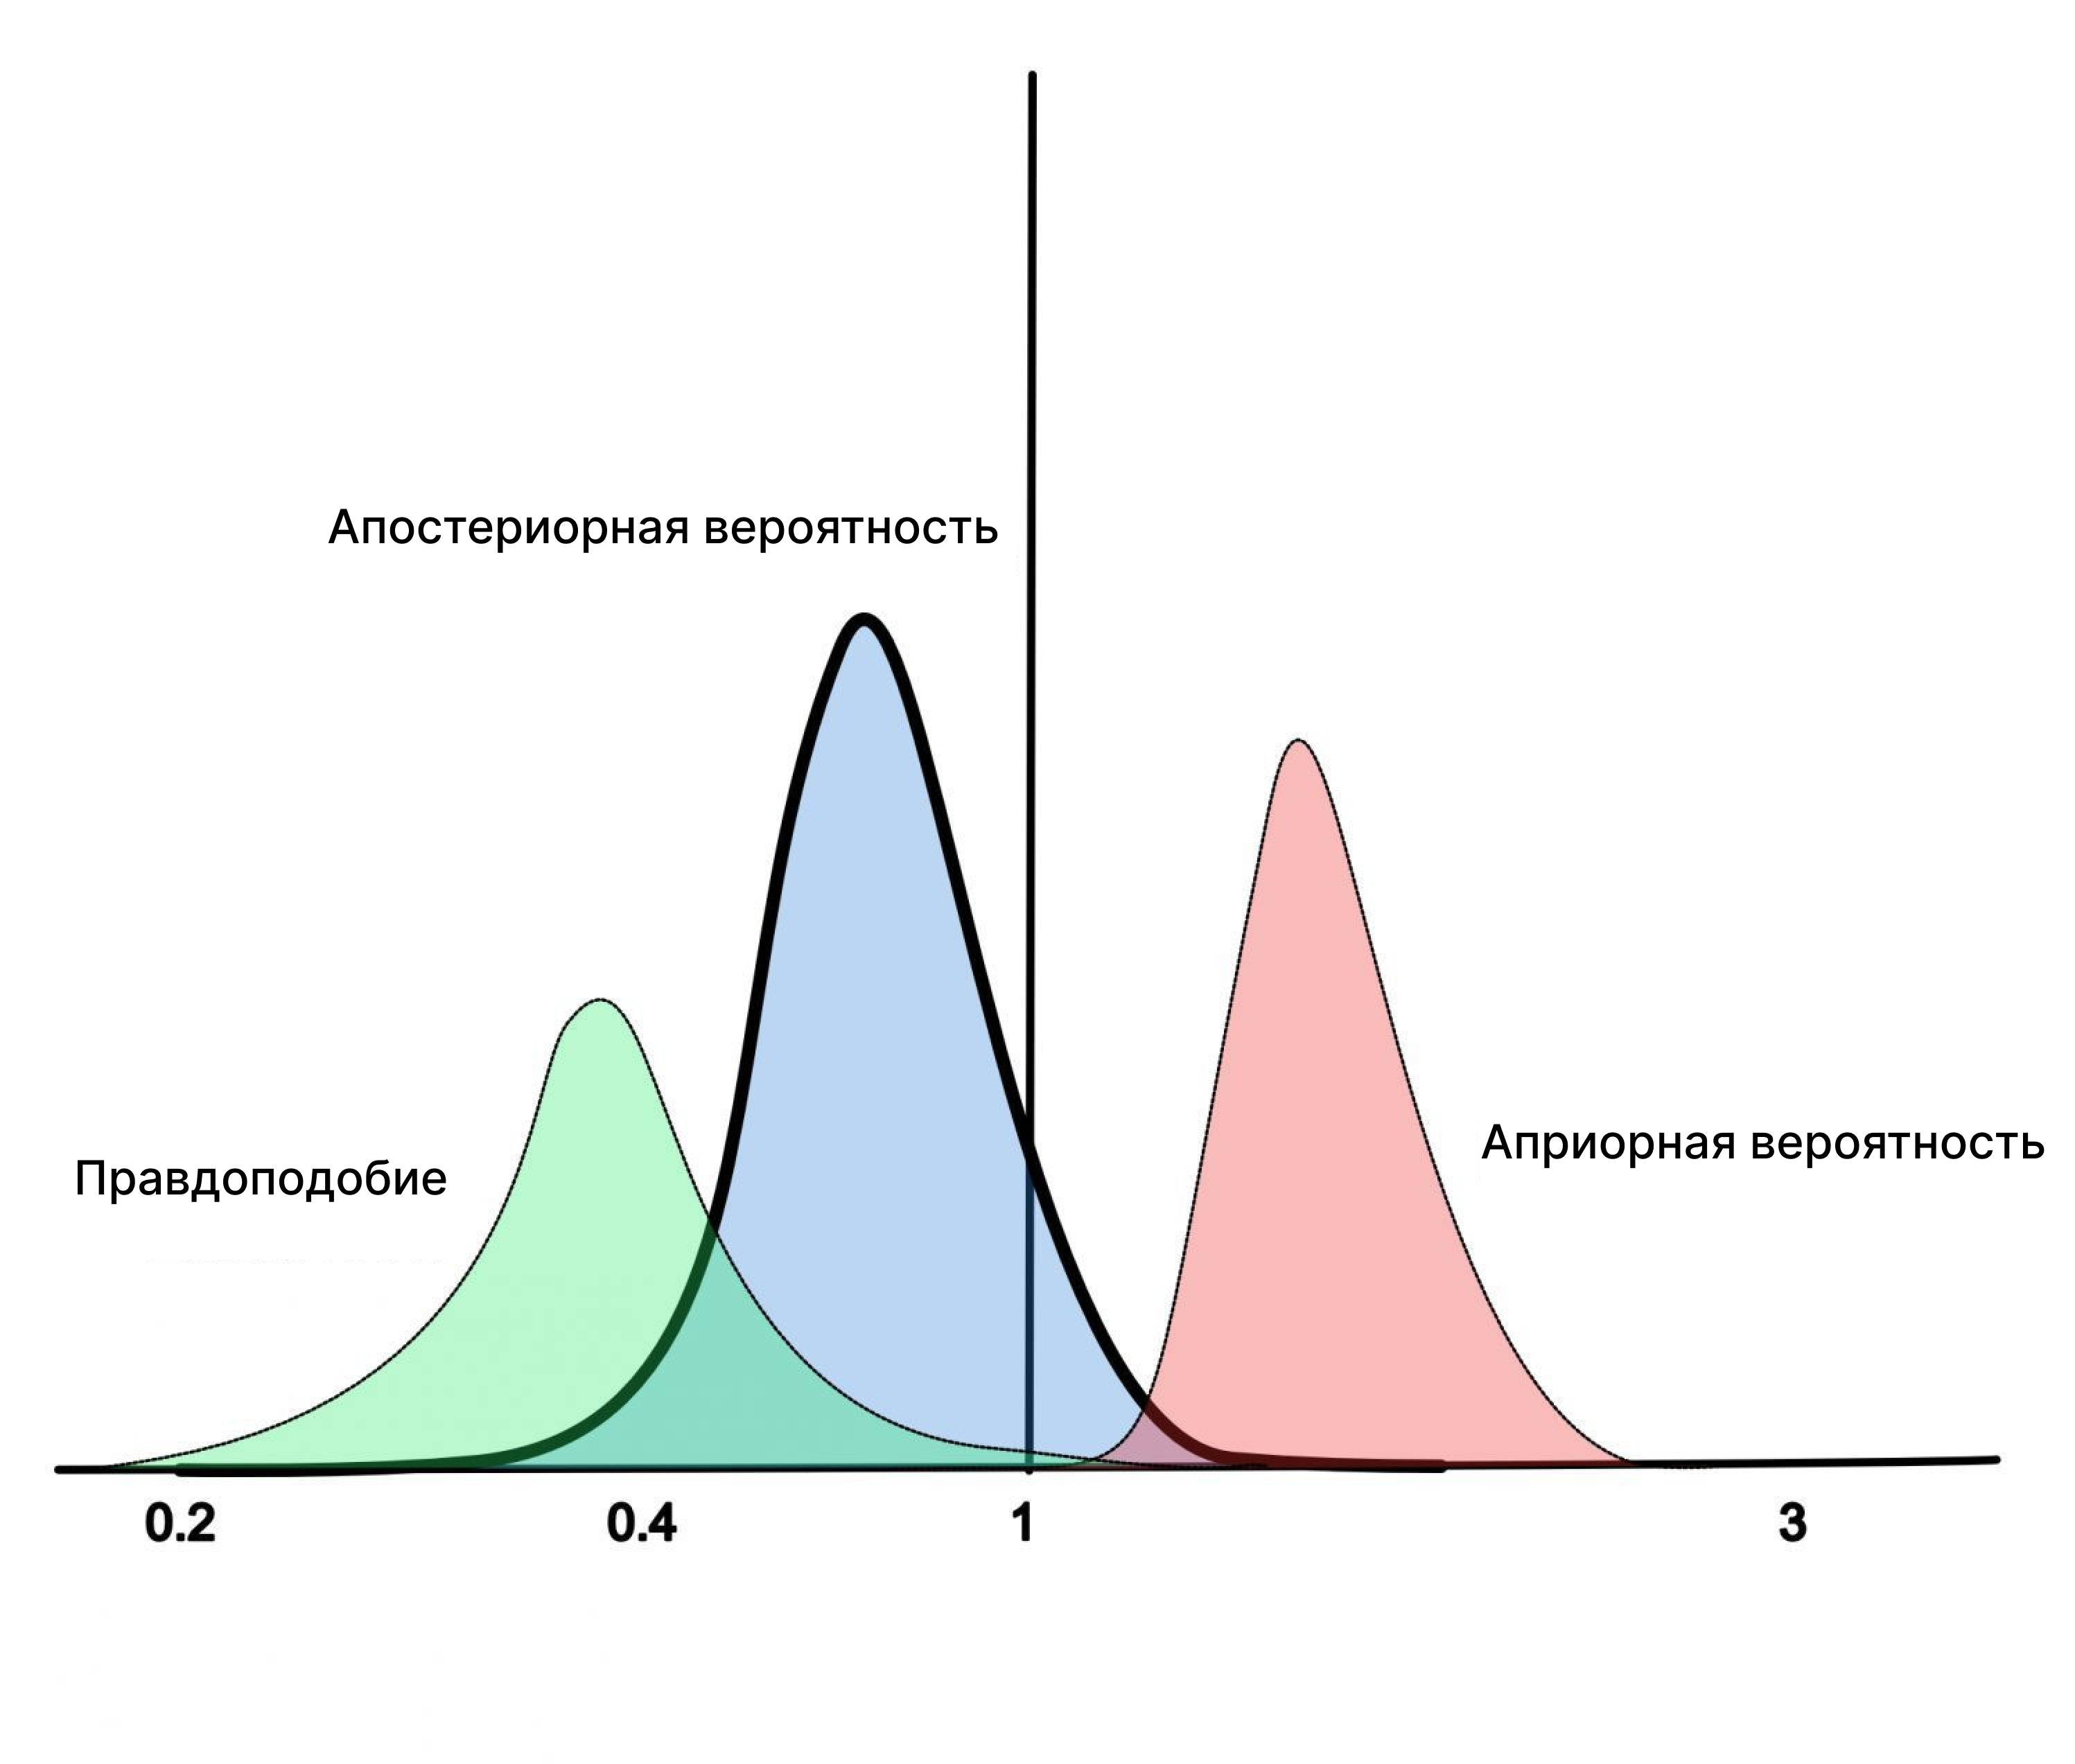
Notes:
© Copyright Showeet.com – Creative & Free PowerPoint Templates

Slide 6
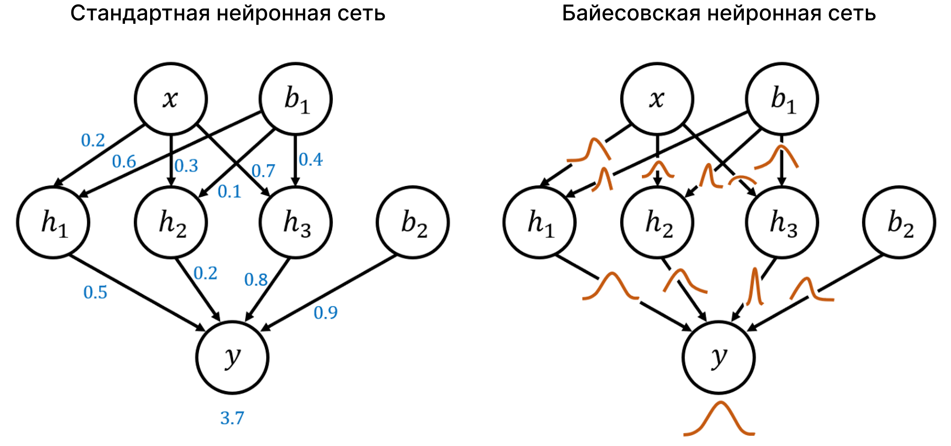
Теорема Байеса в нейронных сетях
Notes:
© Copyright Showeet.com – Creative & Free PowerPoint Templates

Slide 7
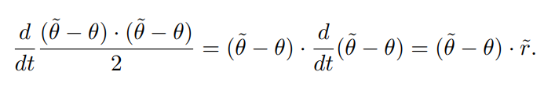



Алгоритм NUTS (No-U-Turn/Нет разворота)
Определение момента остановки работы алгоритма
Выбор случайного направления
Метод Стёрмера — Верле для блуждания точки
$p\left(θ, r\right)=С⋅exp⁡(−H)$ – вероятность с новым параметрами
$ℒ\left(θ\right)=V=−\ln{p(θ)}$
$H=\frac{1}{2}r⋅r+V$ – функция Гамильтона, где $r$– импульс
Границы целевого распределения задаются с использованием формулы
Notes:
© Copyright Showeet.com – Creative & Free PowerPoint Templates

Slide 8
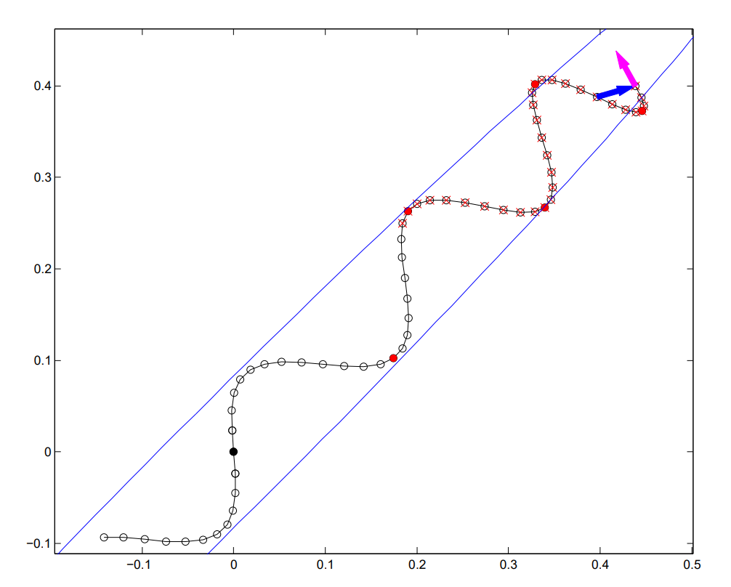
Алгоритм NUTS (No-U-Turn/Нет разворота)
Notes:
© Copyright Showeet.com – Creative & Free PowerPoint Templates

Slide 9
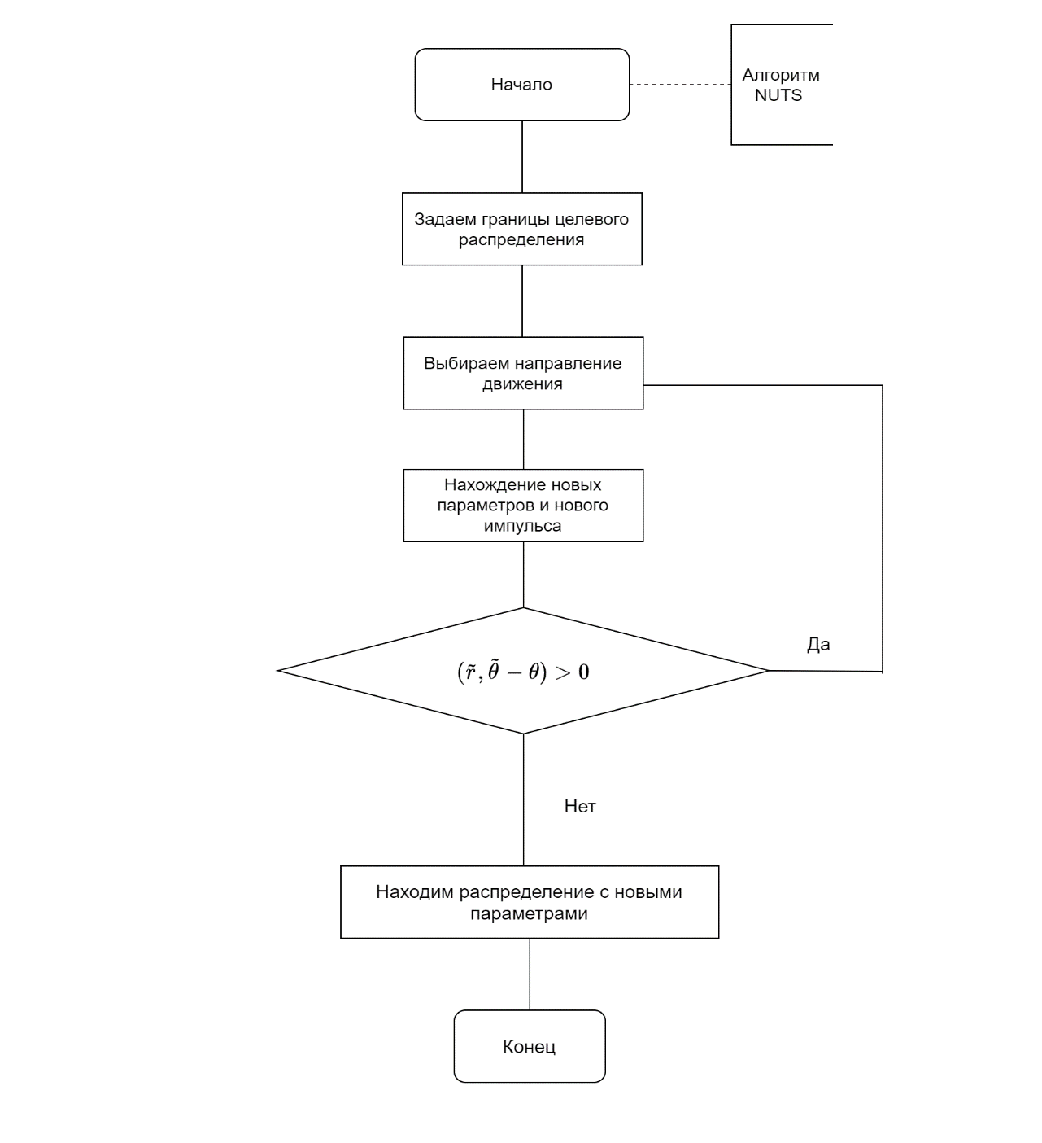
Блок-Схема Алгоритма NUTS (No-U-Turn/Нет разворота)
Notes:
© Copyright Showeet.com – Creative & Free PowerPoint Templates

Slide 10
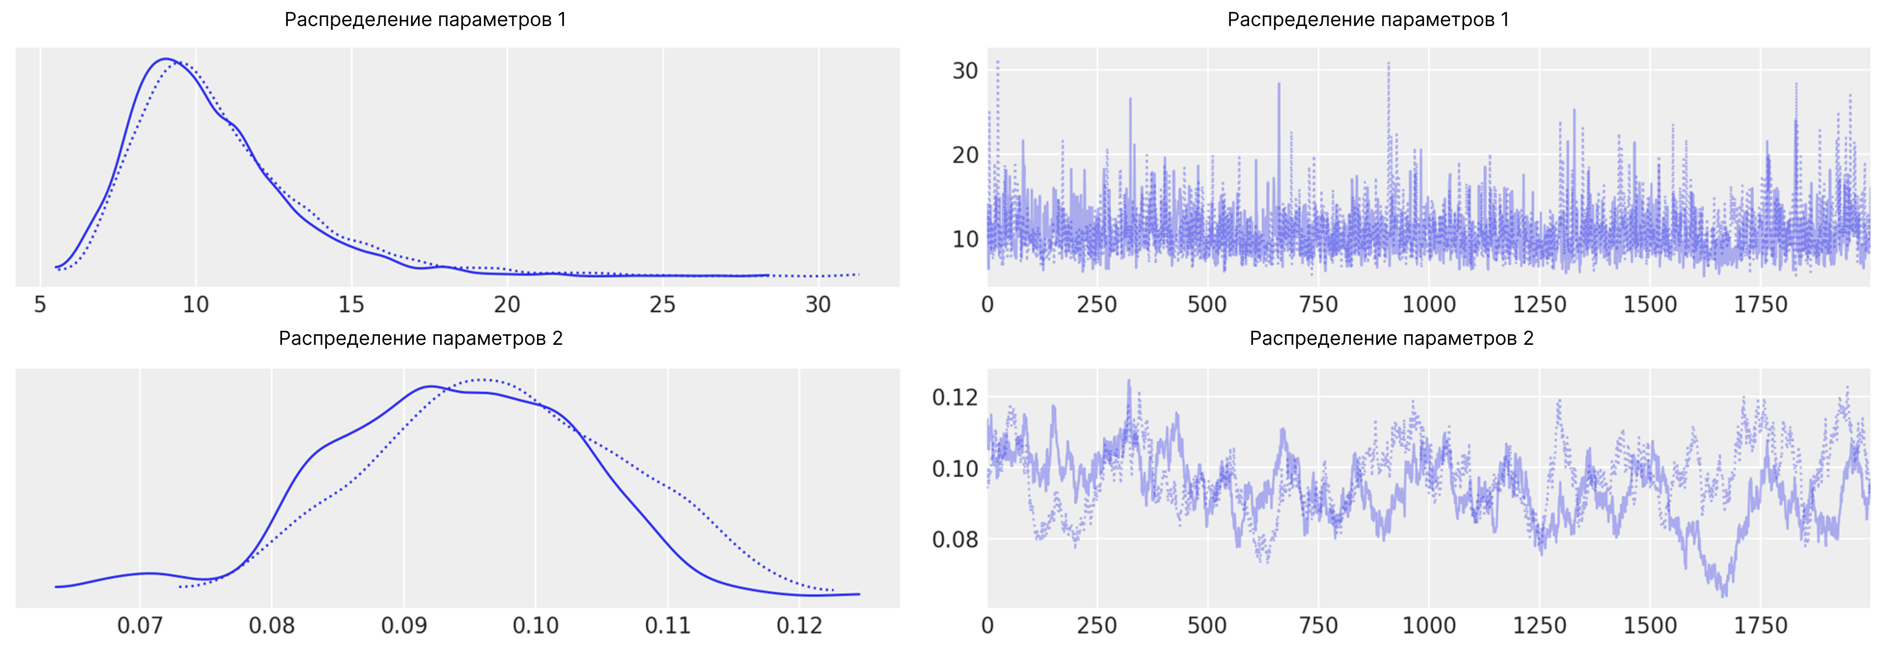
Результат работы NUTS.

Slide 11
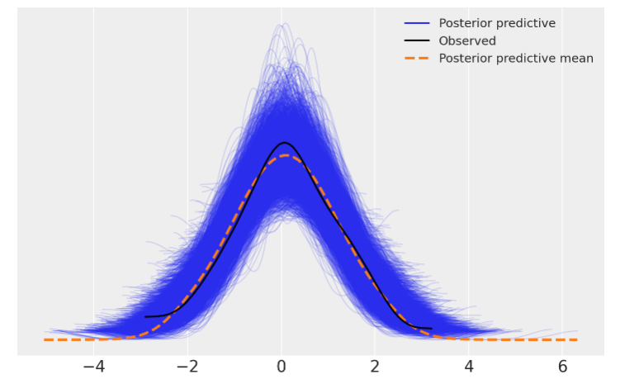
Результат работы NUTS.

Slide 12
Алгоритм AVDI
(Automatic Differentiation Variational Inference/Вариационный вывод автоматического дифференцирования)
Мы должны решить задачу, при которой ELBO (доказательство нижней границы) будет минимальна. $E_{q}$ - это метрика для измерения «расстояния» между двумя распределениями. Следующая форма используется для всех методов класса VI (Variational Inference/Вариационный вывод)
Notes:
© Copyright Showeet.com – Creative & Free PowerPoint Templates

Slide 13
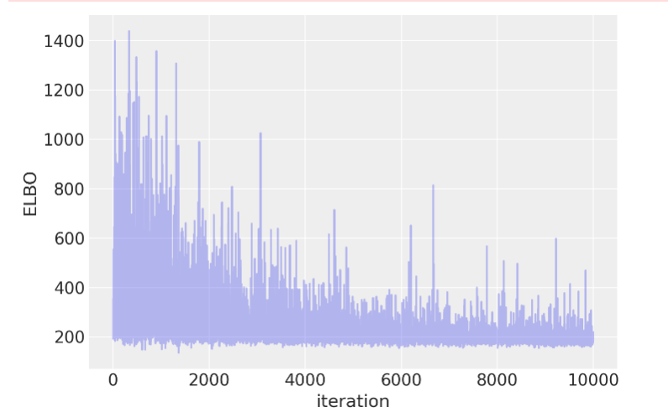
Результат работы AVDI
Notes:
© Copyright Showeet.com – Creative & Free PowerPoint Templates

Slide 14
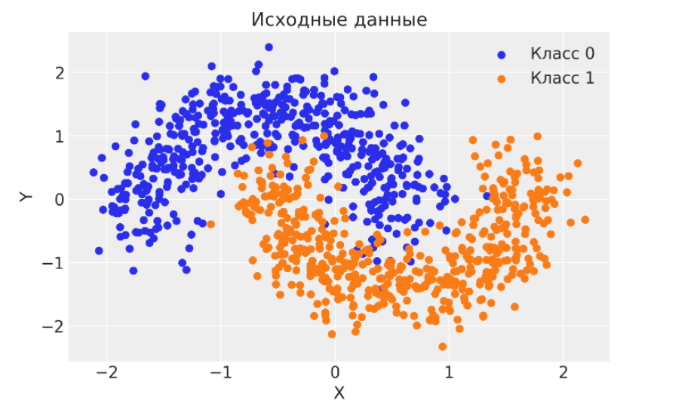
Результат прогнозирования
Notes:
© Copyright Showeet.com – Creative & Free PowerPoint Templates

Slide 15
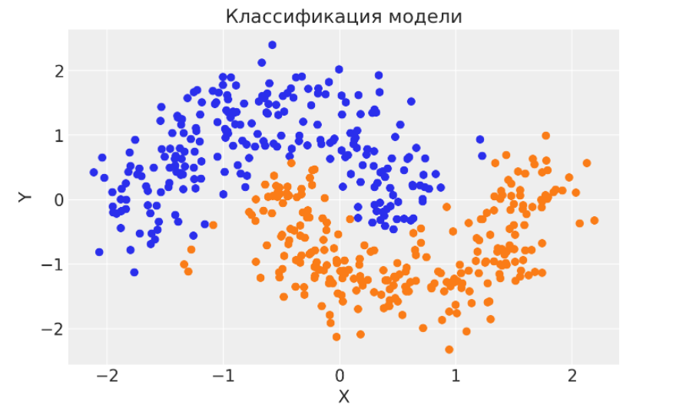
Результат прогнозирования
Notes:
© Copyright Showeet.com – Creative & Free PowerPoint Templates

Slide 16
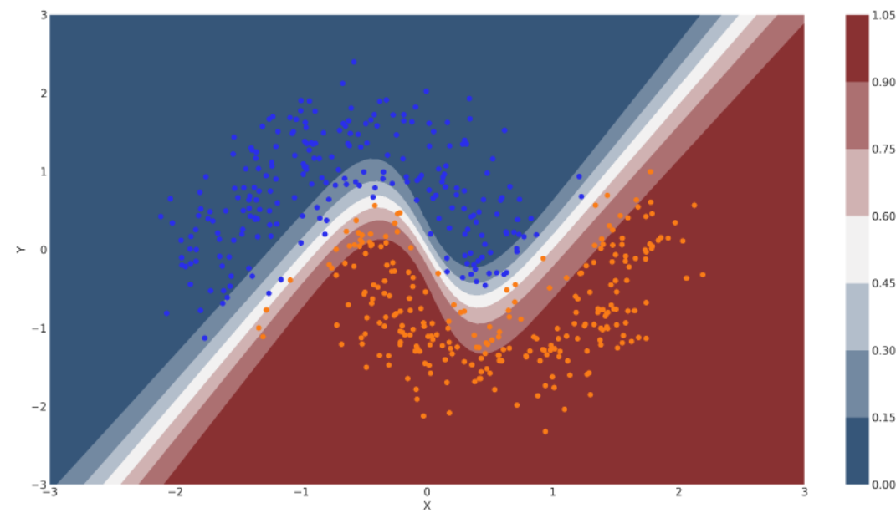
Результат прогнозирования
Плотность распределения вероятностей при классификации
Notes:
© Copyright Showeet.com – Creative & Free PowerPoint Templates

Slide 17
Сравнение нейросетей
 | Стандартная нейронная сеть | Байесовская нейронная сеть | Стандартная нейронная сеть | Байесовская нейронная сеть | Стандартная нейронная сеть | Байесовская нейронная сеть | Байесовская нейронная сеть
Количество итераций | 500 | 500 | 1000 | 1000 | 10000 | 10000 | 50000
Время | 4.68 s | 1.24 s | 9.47 s | 1.43 s | 95 s | 6 s | 20 s
Точность | 85.79% | 85.20% | 95.40% | 88.20% | 95% | 88.20% | 95.20%

Slide 18
Используемые программные продукты
Python 3.9.7 – язык программирования
Pymc3 3.11.5 – библиотека для создания вероятностных моделей
Arviz 0.11.4 – библиотека для анализа данных и моделей

Slide 19
Выводы
Рассмотрено применение теоремы Байеса в машинном обучении
Рассмотрено современные алгоритмы, применяемые в вероятностном подходе (NUTS, AVDI)
Проанализированы результаты работы алгоритмов (NUTS, AVDI)
Проведено сравнение классического и вероятностного подходов в машинном обучении. Сделан вывод об эффективности AVDI

Slide 20


Спасибо за внимание!
https://t.me/Ave220
mik16748@gmail.com
Photo by rawpixel on Unsplash
Notes:
© Copyright Showeet.com – Creative & Free PowerPoint Templates

